Slide 1
Берегите лес!

Slide 3
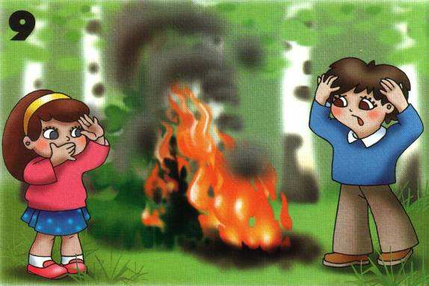
Не разжигай в лесу костры!

Slide 4
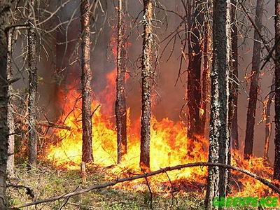
Лесной пожар
может уничтожить в лесу
всё живое.

Slide 6
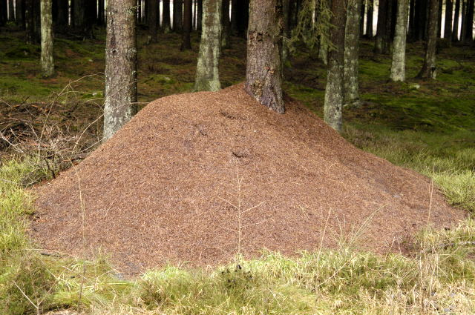
Не разоряй муравейники!

Slide 7
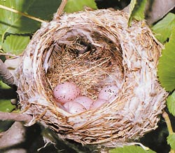
Не трогай птичьи гнёзда!
Не шуми в лесу!

Slide 8
Раннецветущие растения

Slide 9
РАННЕЦВЕТУЩИЕ
РАСТЕНИЯ

Slide 10
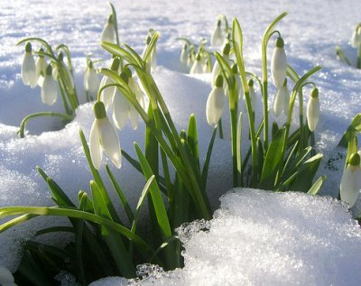
Занесен в Красную книгу.
Подснежник

Slide 11
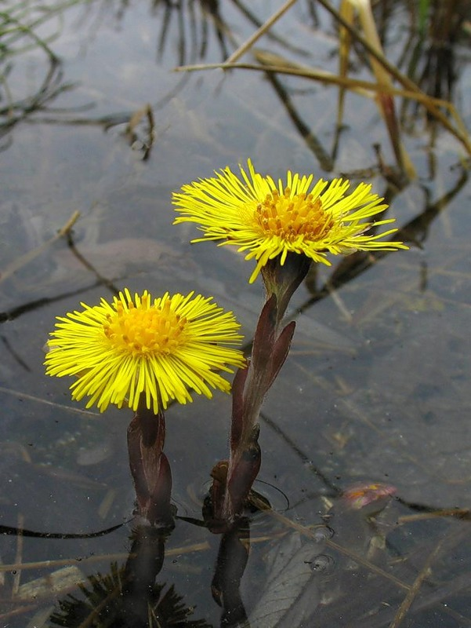
Мать-и-мачеха

Slide 12
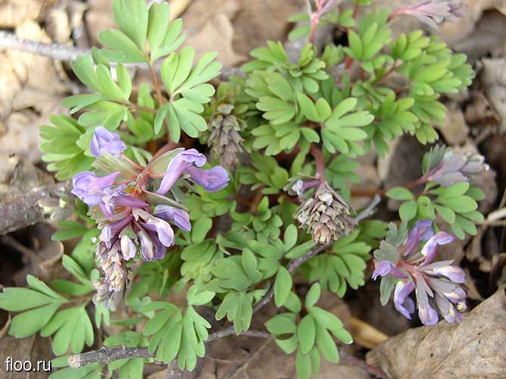
Занесена в Красную книгу
Хохлатка

Slide 13
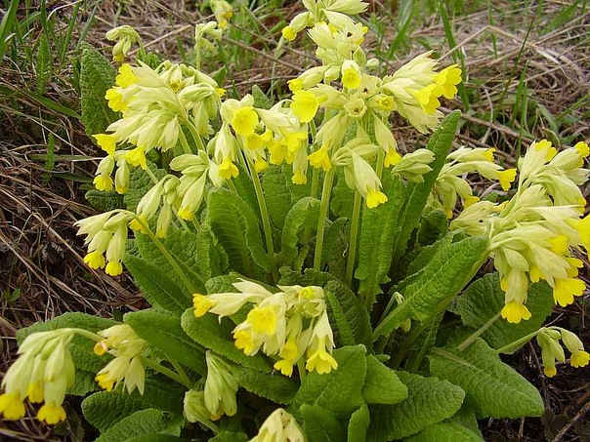
Занесен в Красную книгу
Первоцвет

Slide 14
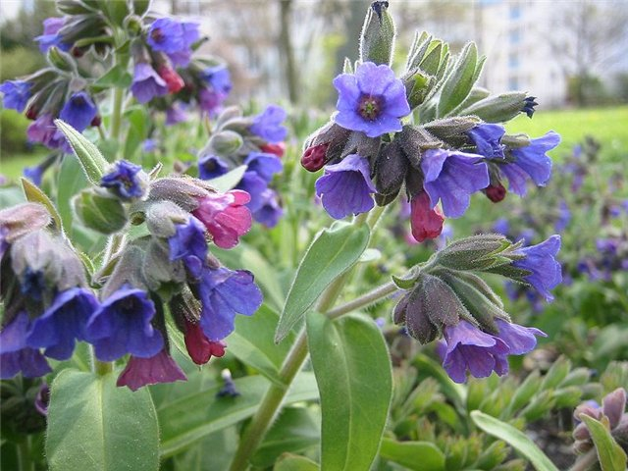
Занесена в Красную книгу
Медуница

Slide 15
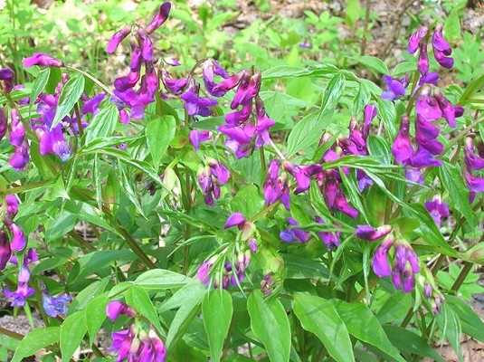
Чина весенняя

Slide 16
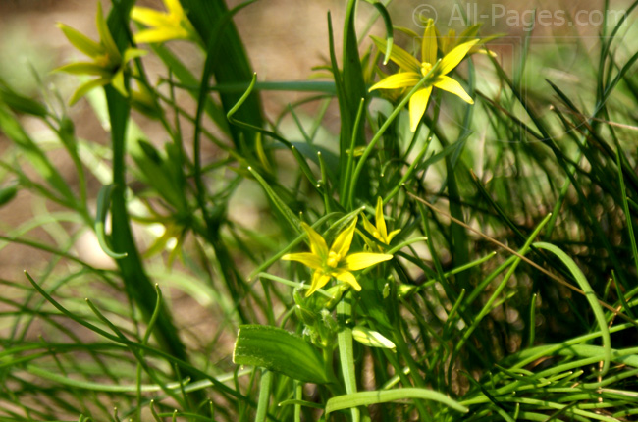
Занесен в Красную книгу.
Гусиный лук

Slide 17
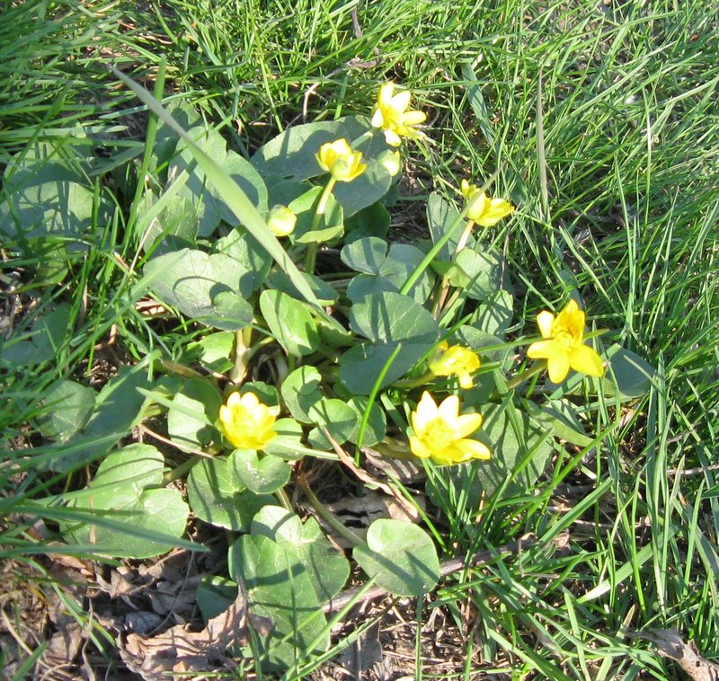
Калужница

Slide 18
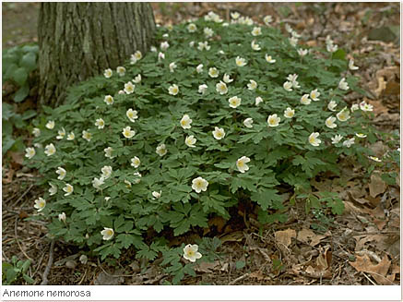
Ветреница

Slide 19
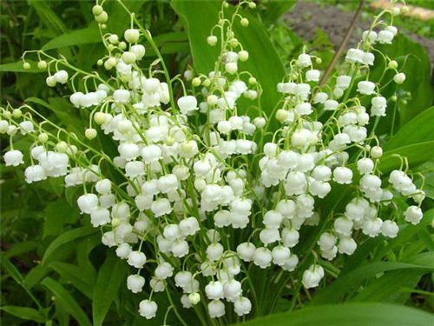
Занесен в Красную книгу.
Ландыш

Slide 20
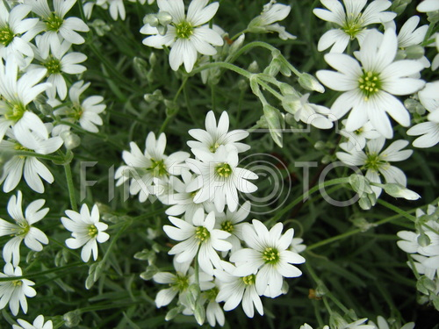
Звездчатка

Slide 21
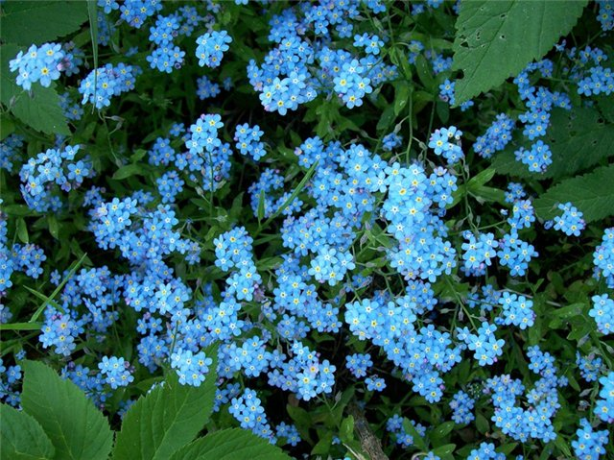
Занесена в Красную книгу
Незабудка

Slide 22
Выводы:
нельзя оставлять непотушенными костры в лесу;
нельзя разорять муравейники;
нельзя трогать птичьи гнёзда;
нельзя рвать и вытаптывать раннецветущие растения.

Slide 23
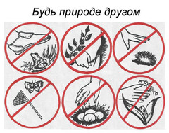

Slide 24
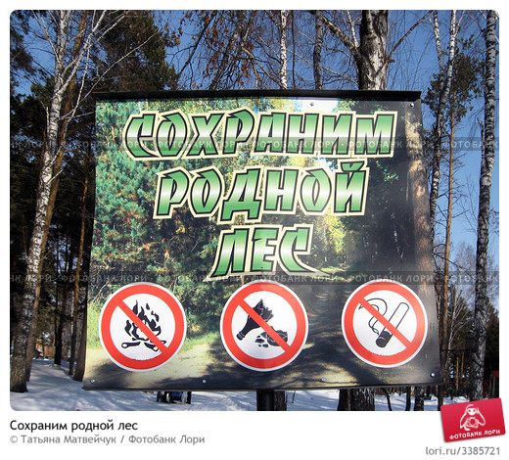

Slide 25
Автор
Лысова Вера Фёдоровна,
учитель начальных классов
МОУ «Средняя школа № 35»
г.о. Саранск
Автор
Гаркуша Валентина Сергеевна,
учитель начальных классов
МОУ «Средняя школа № 35»

